Slide 1
垃
圾
車
第6組
組員: B0843026 謝奇容
B0943202 游于函
Notes:
大家好，我們是第六組，我們的題目是垃圾車，組員有謝奇容和游于函

Slide 2
01
想解決的問題與動機
02
設計構想與畫面
03
商業價值與可行性
目錄
04
專案時程規劃
05
組員分工
06
參考資料

Slide 3

01
想解決的問題與動機
Notes:
首先，是我們做這個APP的動機

Slide 4

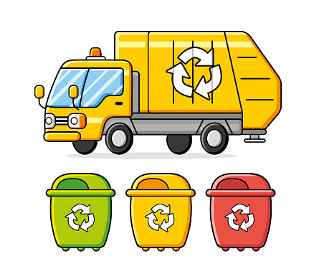
1
日常生活
2
追著垃圾車跑
3
浪費時間在等垃圾車
Notes:
在台灣，出門倒垃圾是日常生活要做的事情之一，我們很常因為時間來不及而追著垃圾車跑，或是提前先到外面等垃圾車抵達。這些都是倒垃圾時可能會發生的問題，會讓我們要花一些時間和心力在倒垃圾這件小事上。

Slide 5


3
顯示資訊
可以看到每條
垃圾車的路線
1
自由選擇
要顯示的路線
4
可以看到垃圾車
的即時位置
2
提醒垃圾車
即將抵達
5
Notes:
因此我們想要製作一個可以追蹤並提醒垃圾車即將抵達的APP，從這個APP可以看到每條垃圾車的路線、垃圾車的即時位置和資訊、也可以自由選擇要顯示的路線，並且可以自行輸入地址，再由APP主動通知垃圾車快到了。如此一來，民眾就可以花更少的時間和心力在丟垃圾這件事情上。

Slide 6
02
設計構想與畫面
Notes:
接下是程式的Demo

Slide 7
功能運用清單(考題)
考題 | 項目 | 功能
101 | 多選Alert Dialog | 地圖上選擇顯示路線
103 | 動態密碼顯示 | 顯示狀態與編輯狀態的切換
108 | recycler view | 顯示垃圾車每一站點的資訊
109 | 訊息通知 | 通知使用者垃圾車到達
110 | Floating Action Button | 重新定位
202 | 資料儲存 | 提醒位置使用sharePreference儲存於手機中
305 | Video View | 播放動畫
310 | API資料查詢 | 從各縣市政府提供API抓取垃圾車位置

Slide 8
功能運用清單(自選功能)
自選功能 | 功能
下拉式選單 | 選擇縣市、鄉鎮市區與路線
google map | 取得地圖
gps定位 | 定位自己的位置與垃圾車的位置
banner | 呈現資源回收宣導
背景執行Service | 關閉app時提醒垃圾車要到了

Slide 9
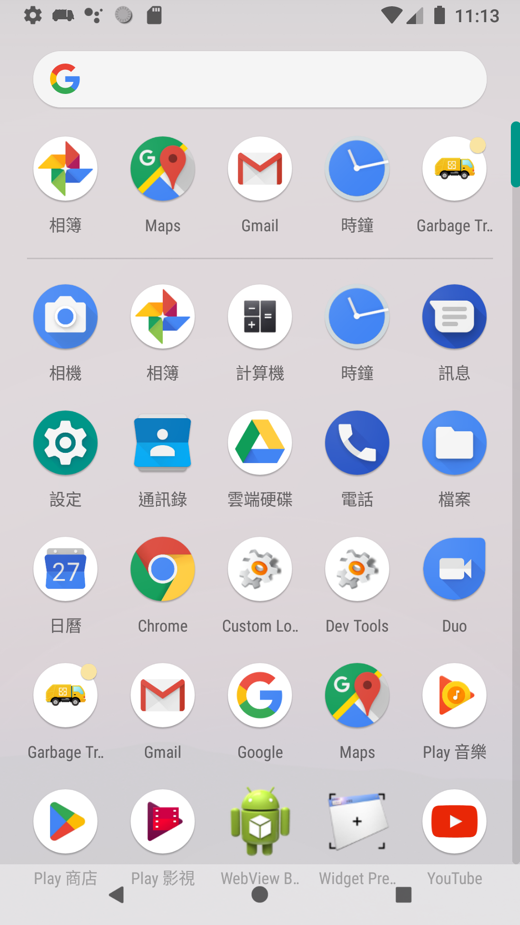
Icon與程式名
Icon：垃圾車圖案，好辨識
程式名稱：Garbage Truck，垃圾車的英文
Notes:
那我們的icon是垃圾車，App 名稱是Garbage truck ，讓大家很容易找到這個app。

Slide 10
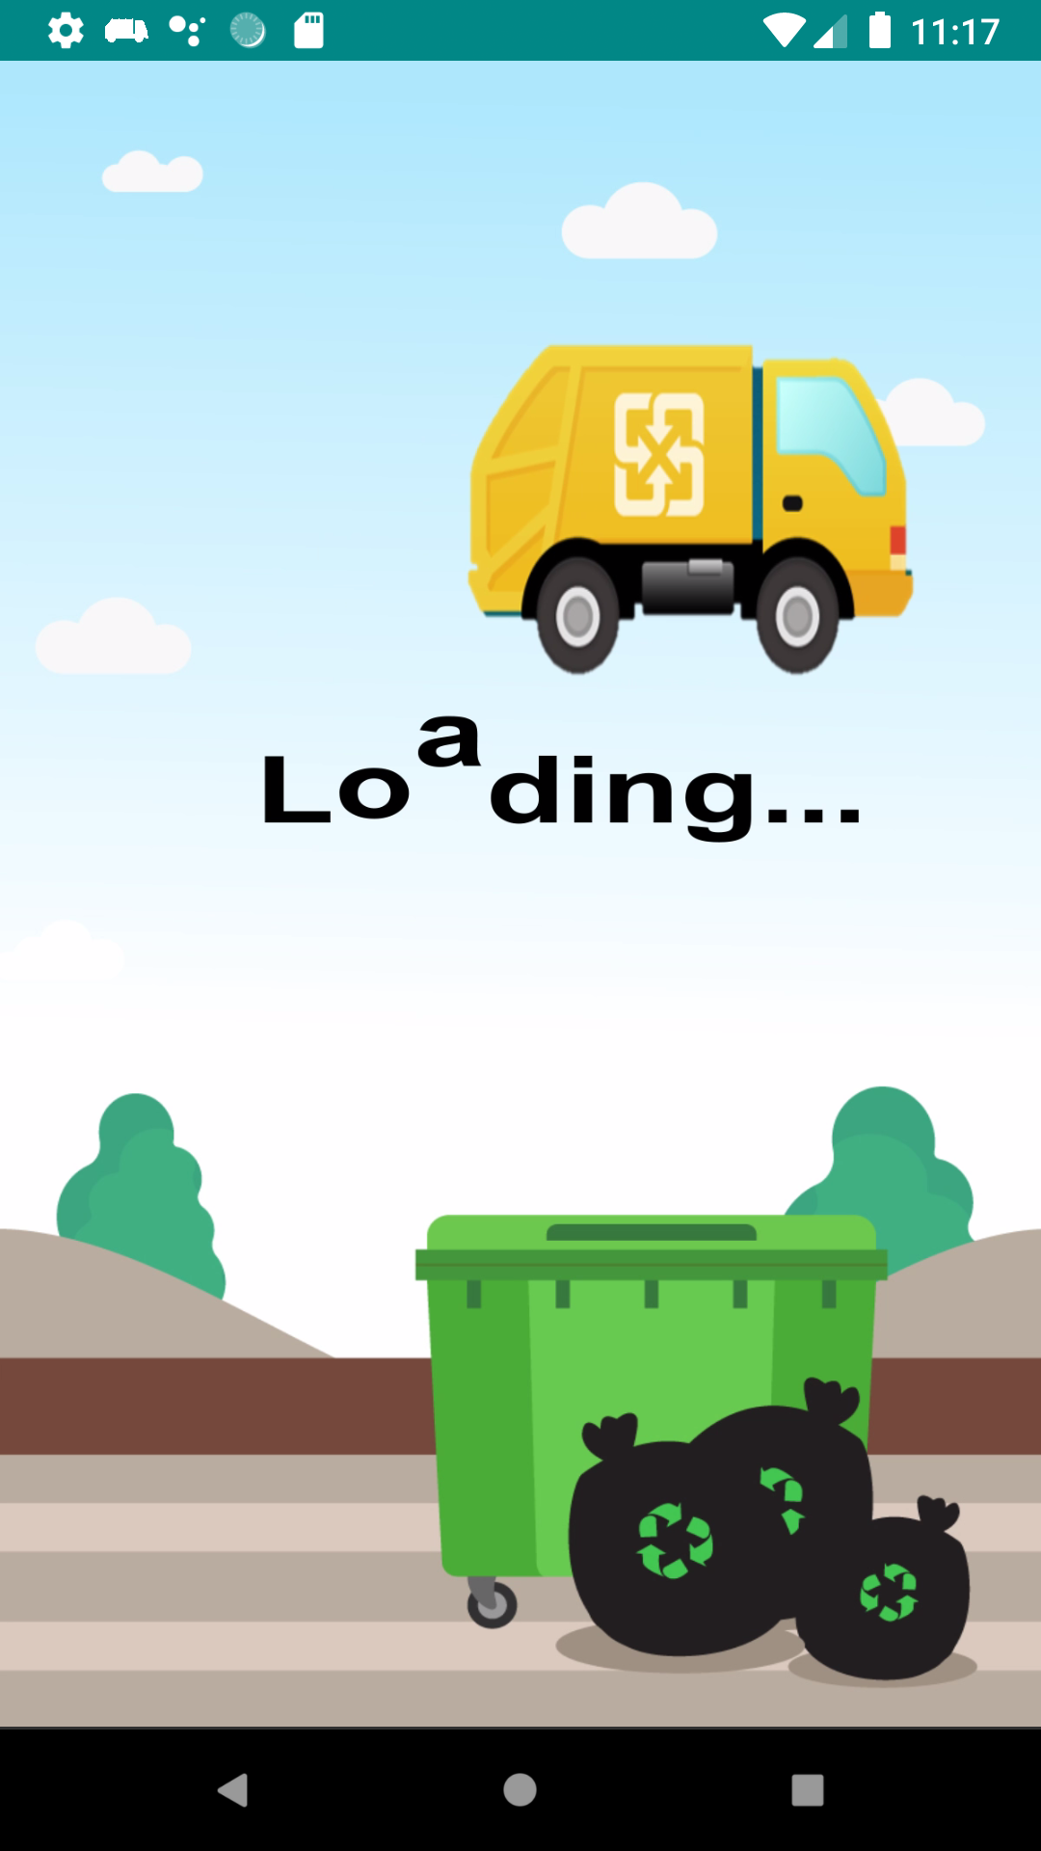
開頭動畫
使用Video View（305）播放動畫
Notes:
點擊app後，播放開頭動畫，動畫播放完成進入首頁。

Slide 11
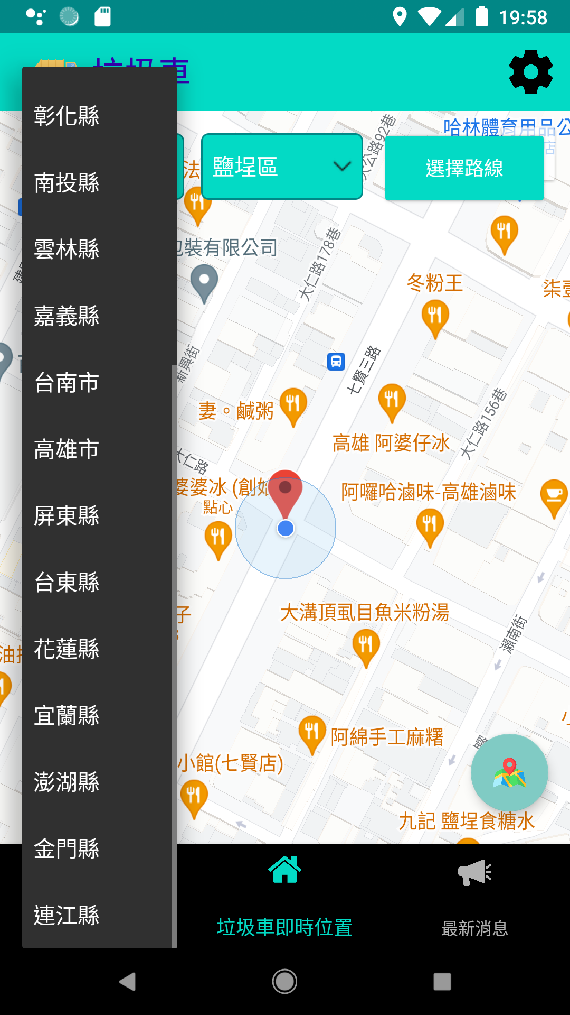
首頁
進入程式，自動跳到首頁，顯示當前位置
上方選擇縣市、鄉鎮市區與要顯示的路線（101 多選Alert Dialog）
右下角按鈕可重新定位（110 Floating Action Button）
Notes:
首頁顯示現在GPS的位置，上方有選擇縣市的選項，選擇縣市後，鄉鎮區會跟著改變，鄉鎮區一樣是可以選擇的。
鄉鎮區選擇完就會有路線可以選擇，點擊按鈕，顯示該區的收運路線，點擊以後，就會開始搜尋垃圾車的位置。
這個選項是有紀錄的，所以再次點擊時，原本有選擇的還是有選擇。
那因為這個時間，垃圾車不在這裡，所以要找一下垃圾車在哪裡。
地圖是可以縮放和移動的。點擊右下角定位按鈕後，地圖會回到定位位置，垃圾車位置也會更新。

Slide 12
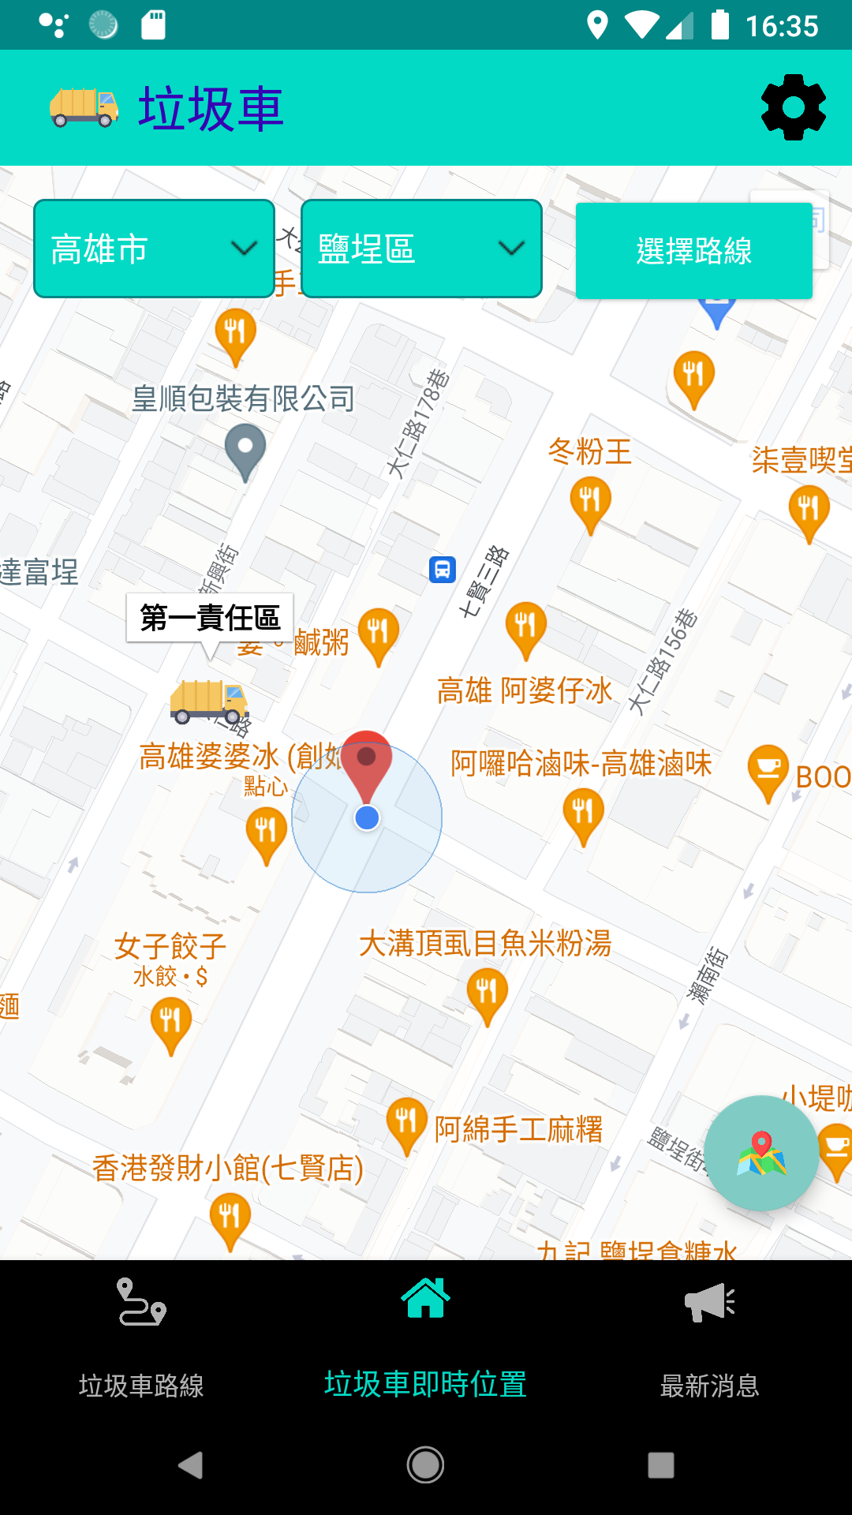
首頁
選擇路線後，從各縣市政府提供API抓取垃圾車位置，再於google map上繪圖（310 API資料查詢）
點擊定位按鈕後，更新垃圾車位置
Notes:
這裡可以看到兩台垃圾車，點擊後會顯示路線名稱。
那每條路線的詳細資訊，可以到路線頁面查看。

Slide 13
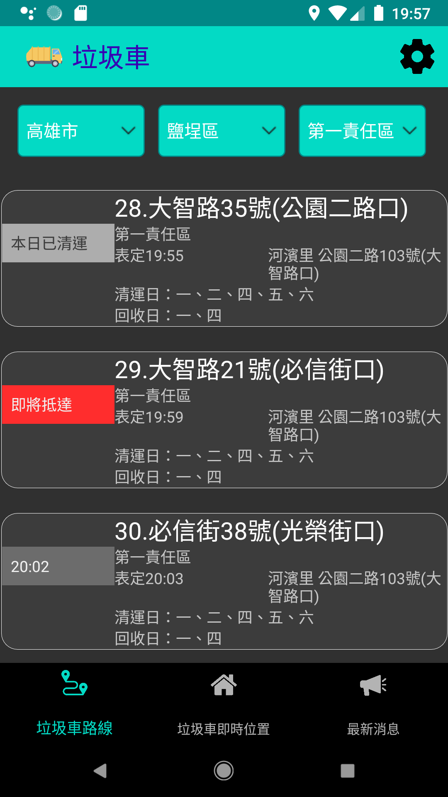
路線資訊頁
上方選擇縣市、鄉鎮市區與要查訊的路線
下方使用Recycler View顯示該路線每一站點的資訊（108 recycler view）
包含預估到站時間、收運星期、垃圾車現在位置等資訊
Notes:
從這邊可以看到，這些站點都是已經收運過的地方，那垃圾車即將抵達第29站，現在是19：57分，因此這一站會變成紅色的，收運過的地方會變成淺灰色的，還沒收到的地方會是深灰色的。
這裡會顯示預測時間、表定時間、垃圾車現在的位置，以及一般垃圾與廚餘的清運星期，和回收的收運星期。
最上方的按鈕一樣是可以選擇縣市、鄉鎮區，以及垃圾車的收運路線。

Slide 14
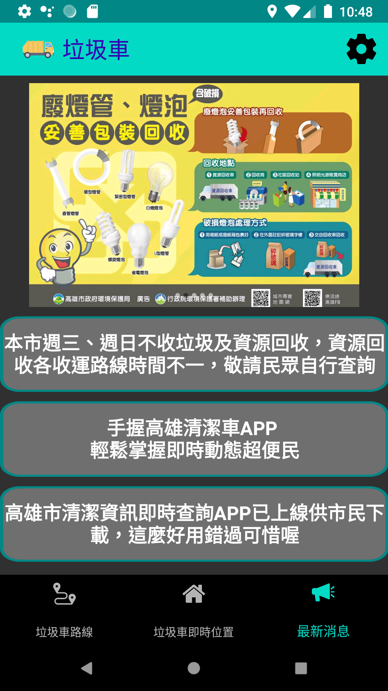
最新資訊頁
上方使用banner呈現資源回收宣導
下方顯示App要傳達的最新資訊
Notes:
接下來是最新消息的頁面，最上面使用banner來輪播資源回收相關圖片，以宣導資源回收的觀念，下方顯示我們要傳達的最新消息。
點擊右上角的設定後，進入設定頁面。

Slide 15
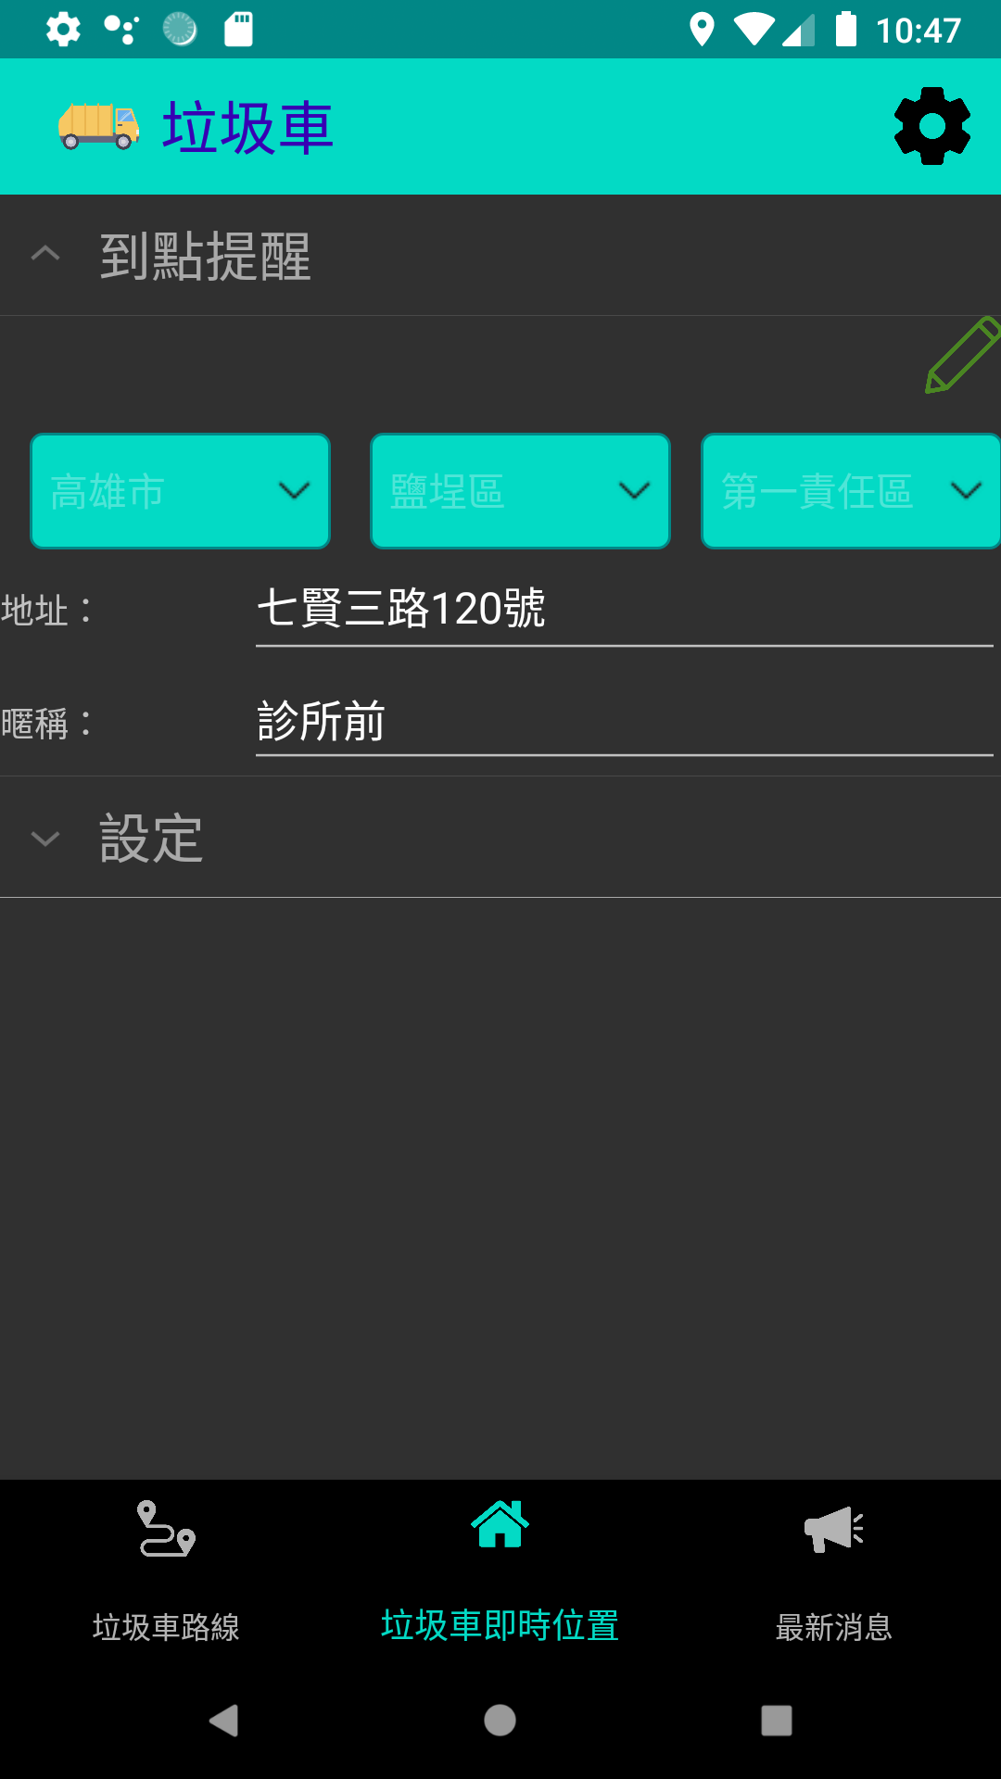
設定頁
設定垃圾車提醒的位置
垃圾車提醒位置使用sharePreference儲存於手機中（202資料儲存）
顯示狀態與編輯狀態使用checkbox控制（103動態密碼顯示）

Slide 16
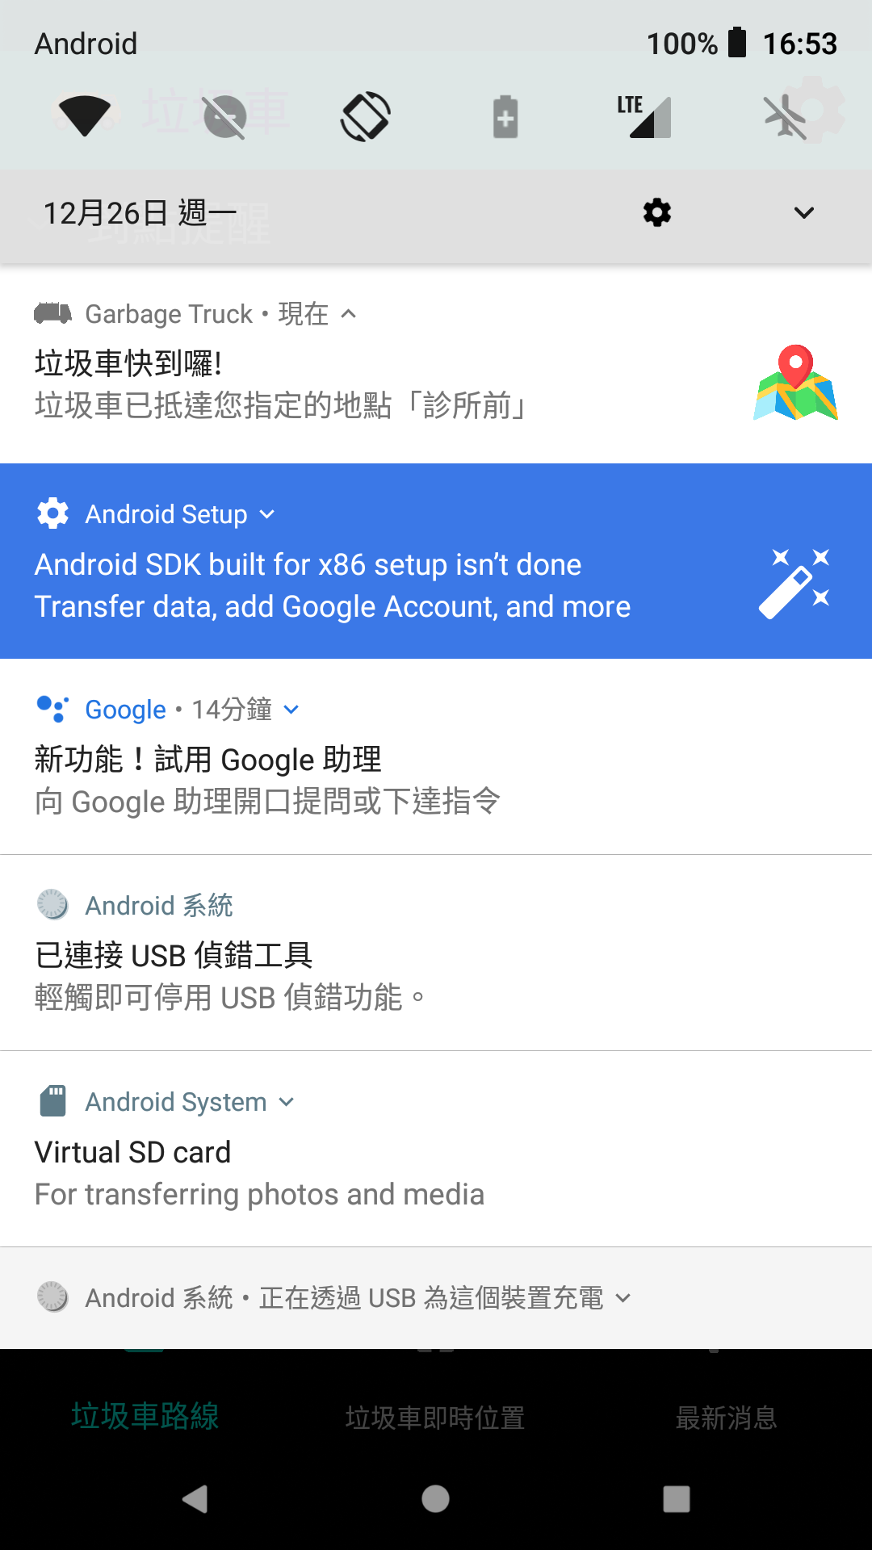
垃圾車提醒
使用背景執行，app開啟時不會提醒，app關掉時才會提醒
當垃圾車到達時，使用訊息通知使用者（109 訊息通知）

Slide 17

Demo影片

Slide 18
03
商業價值與可行性

Slide 19
商業價值
雖然垃圾車是台灣一種獨特的文化，但對生活繁忙的現代人來說，必須固定一個時間等待垃圾車到來，是有點困難的事。且因為垃圾車沿途收垃圾的狀況不同，還有路上交通狀況不同，垃圾車不一定每天都會固定時間到達。雖然現今有幾款app可以查看垃圾車位子，但因為各有一些我們覺得使用較不順暢的地方，所以我們認為若此app能成功完成，必能讓各縣市居民減少等待垃圾車的時間，更快速倒完垃圾。

Slide 20
可行性
我們認為此app會遇到下列幾點問題：
1.需要各縣市政府提供open data
2.裝置需連上網路
3.裝置需有GPS定位，且可以正常執行Google Maps的應用程式

Slide 21
04
專案時程規劃

Slide 22
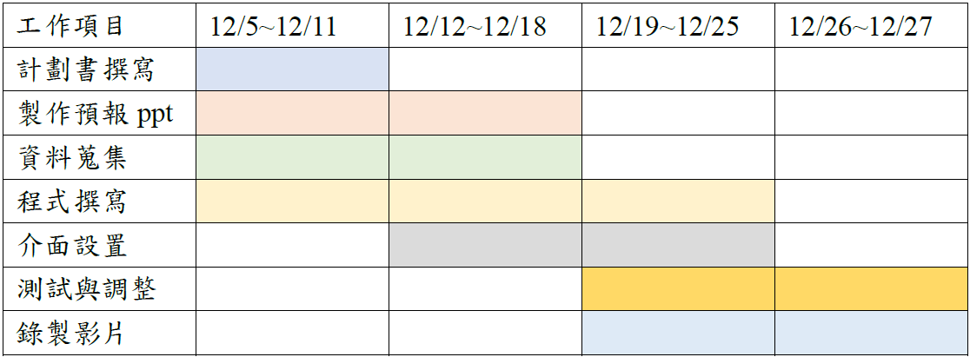

Slide 23
05
組員分工

Slide 24


B0843026 資工四 謝奇容 程式撰寫、資料查詢、影片錄製與剪輯 | B0943202 資工四 游于函 功能發想、程式撰寫、ppt製作、 影片錄製、開頭動畫製作

Slide 25
06
參考資料

Slide 26
參考資料
Bottom Navigation Bar in Android https://www.geeksforgeeks.org/bottom-navigation-bar-in-android/
Android Google Map https://www.digitalocean.com/community/tutorials/android-google-map-drawing-route-two-points
高雄市垃圾車及資源回收車動態資訊 https://data.gov.tw/dataset/138256
高雄市垃圾車到點時間預估 https://data.gov.tw/dataset/117726
Create Custom AppBar https://medium.com/swlh/how-to-create-custom-appbar-actionbar-toolbar-in-android-studio-java-61907fa1e44
Fragment 與 ViewPager https://ithelp.ithome.com.tw/articles/10250784
Google Maps Platform https://developers.google.com/maps/documentation/android-sdk/start

Slide 27
謝
謝
大
家

